Slide 1
Il futuro della prevenzione in agricoltura secondo EU-OSHA Massimo Cecchini (Università della Tuscia)
Malattie professionali e infortuni in agricoltura: stato dell’arte e sviluppi futuri
Notes:
La mia relazione riguarda uno studio che è ancora in corso e che è stato commissionato dalla EU-OSHA ovvero l’Agenzia europea per la sicurezza e a salute sul lavoro. Per chi non la conoscesse l’EU-OSHA è l’agenzia di informazione dell’Unione Europea nel campo della SSL con sede a Bilbao in Spagna e con diversi punti focali nazionali negli Stati Membri come, ad esempio, l’INAIL in Italia, che contribuiscono in modo sostanziale all’attuazione dei programmi di lavoro dell’EU-OSHA.
Tra le iniziative dell’EU-OSHA vi è appunto la campagna Ambienti di lavoro sani e sicuri, con la Settimana europea per la SSL nell’ambito della quale si inserisce questa giornata di studio.
Altra iniziativa sono i «Progetti di previsione» mirati ad evidenziare e analizzare rischi nuovi ed emergenti. Ed è proprio all’interno di questi progetti che si inserisce lo studio che vado ad introdurre e che sarà terminato, presumibilmente, entro la fine di quest’anno.

Slide 2
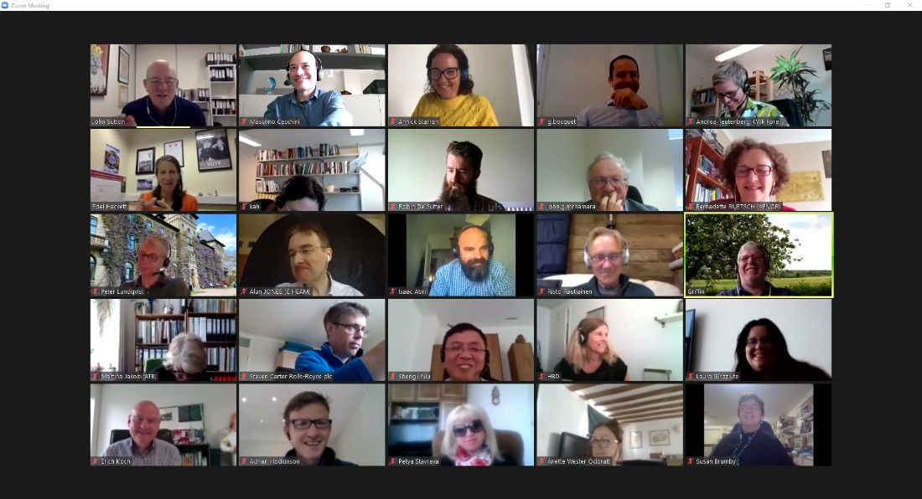
EU-OSHA Review on the future of Agriculture and Occupational Safety and Health (OSH)
Notes:
Il progetto è stato avviato, proprio nel periodo del nostro lockdown, da un gruppo di lavoro ristretto di studiosi che ha predisposto un documento di base che successivamente è stato proposto ad un gruppo più allargato di esperti del settore provenienti da diverse istituzioni dislocate in tutta Europa: in particolare un totale di 21 «esperti di SSL» che hanno avuto tempo e modo di analizzare la prima bozza e predisporre integrazioni e miglioramenti. Successivamente, a giugno, sono state organizzate riunioni a distanza tra tutti i partecipanti per discutere la bozza della "revisione sul futuro dell'agricoltura e della sicurezza e salute sul lavoro (SSL)". Le riunioni sono state coordinate da un «facilitatore» proveniente dall’Irlanda. I membri del gruppo di lavoro sono stati scelti in modo da coprire il maggior numero possibile di interessi nel settore agricolo e forestale. In particolare è stato organizzato un incontro di quattro ore con quattro sessioni. Le prime tre sessioni sono state discussioni di gruppo, in cui circa cinque esperti sono stati "spostati" in stanze separate per discutere un argomento specifico. I risultati di ciascun sottogruppo sono stati riassunti a tutti gli altri al termine di ciascuna sessione. Questo formato di riunione si è rivelato un buon esempio di lavoro durante la pandemia Covid-19.

Slide 3
I 9 obiettivi della PAC
Notes:
Lo studio e il documento di partenza si basano sui nove obiettivi della Politica Agricola Comunitaria. Questa propone interventi mirati al raggiungimento di risultati, nel settore agroforestale, piuttosto ambiziosi e in linea con i cambiamenti epocali ai quali stiamo assistendo a livello globale. Da questo punto di vista, ad esempio, assumono particolare importanza le azioni mirate alla tutela dell’ambiente e al contrasto ai cambiamenti climatici, ma anche alla resilienza del settore stesso. L’agricoltura dovrebbe garantire reddito equo agli operatori e prosperità, in genere alle aree rurali. Per raggiungere questi obiettivi fondamentali risultano anche la crescita nella conoscenza e nelle innovazioni e anche il ricambio generazionale. Altro fondamentale obiettivo riguarda la sicurezza alimentare in termini qualitativi, ma anche quantitativi vista la necessità di sfamare una popolazione globale in continua crescita.

Slide 4
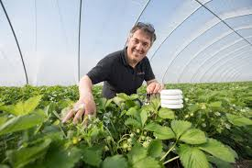
Futuro dell’agricoltura
«Un settore agricolo prosperoso potrà svilupparsi solo se avrà luogo un vero cambio generazionale»
Modernizzazione
Cambiamento del
Capitale fisico
Cambiamento del
Capitale umano
Notes:
Per raggiungere gli obiettivi definiti dalla Politica europea l’agricoltura attuale ha bisogno di forti interventi di modernizzazione che riguarderà, e sta già riguardando, il capitale fisico, come le macchine, le infrastrutture, la digitalizzazione, ecc. e il capitale umano, con nuove generazioni e, soprattutto, nuove professionalità.

Slide 5
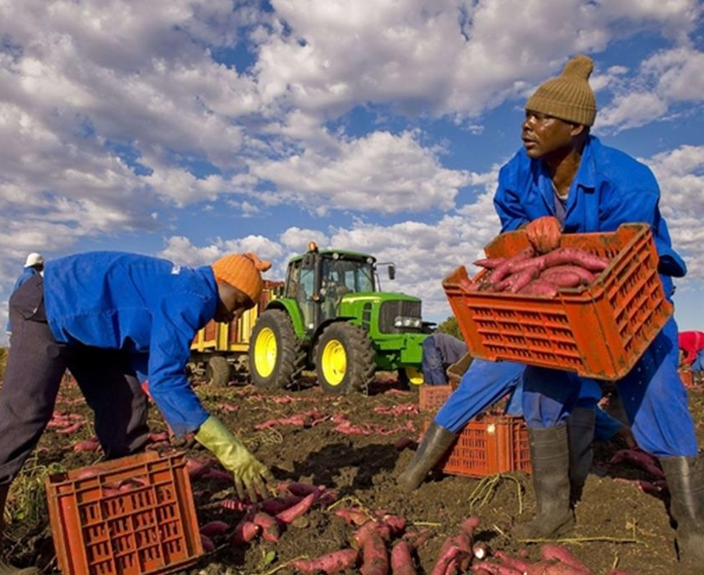
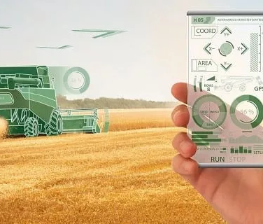
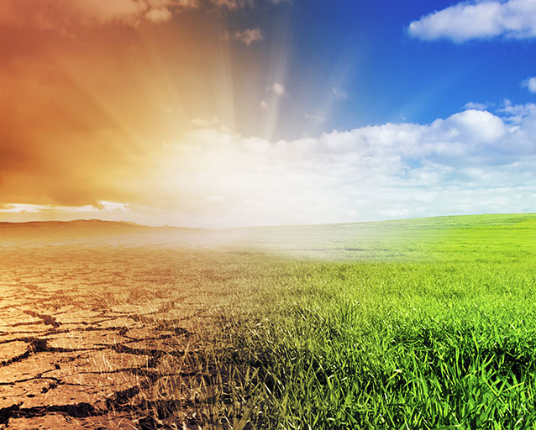
Sfide future per la SSL nel settore agricolo e forestale
Il report EU-OSHA ha preso in considerazione i principali trend riguardanti i settori agricolo e forestale
Smart farming (agricoltura di precisione, digitalizzazione, droni…) e altri sviluppi tecnologici
Cambiamenti climatici e problemi ambientali
Cambiamenti sociali e del mercato
Mercato del lavoro e problemi organizzativi
Commercio internazionale e considerazioni economiche
Notes:
Il report EU-OSHA e questa sorta di «brainstorming» realizzato dal gruppo di lavoro internazionale, partendo da questi presupposti che rappresentano un po’ le sfide per il futuro del settore agroforestale, ha cercato in primo luogo di individuare i principali trends del settore. Da questo punto di vista si è partiti da segnali di cambiamento chiaramente individuabili nello stato attuale e che plausibilmente saranno sempre più consolidati nel futuro, partendo già da quello prossimo.
- Un primo elemento da considerare sarà la massiccia introduzione di tecnologie proprie della così detta Smart Farming o agricoltura di precisione. Queste comprendono aspetti molto legati alla digitalizzazione di compiti, di processi, ecc. Le potenzialità da questo punto di vista sono enormi: basti pensare che, per esempio, in Italia, l’ultimo censimento ISTAT dell’agricoltura evidenziava che solo nell’1% delle aziende si usava un computer! Oggi, invece, molte macchine basano il loro funzionamento su un computer di bordo, dando l’opportunità agli agricoltori di condurre l’azienda con precisione, ad esempio fornendo input (come i concimi, l’acqua, ecc.) solo quando e dove necessari, massimizzando le produzioni e minimizzando i costi. Altre innovazioni smart prevedono l’impiego di sensori, di attuatori, di droni (aerei, ma anche trattori o macchine senza conducente) per diverse operazioni, rientrando nel concetto della così detta Agricoltura 4.0.
Un altro trend evidente è quello dei cambiamenti climatici ai quali sono legati anche diversi e sempre più frequenti problemi di carattere ambientale.
Sempre ai cambiamenti climatici, e non solo, sono legati anche trend evidenti di carattere sociale, come il fenomeno delle migrazioni, ma anche i cambiamenti nei gusti e negli usi dei consumatori con evidenti ripercussioni sui mercati dei prodotti alimentari e in genere di provenienza dai settori agro-zootecnico e forestale.
Notevoli anche i cambiamenti nel mercato del lavoro, con una forte divisione tra fette di popolazione che abbandonano e non accettano il lavoro in agricoltura e altre persone, come appunto i migranti, che accettano di lavorare nel settore, ma spesso, in certe realtà, rischiano di essere sottopagati se non addirittura sfruttati con fenomeni come il caporalato contro il quale nel nostro Paese si stanno mettendo in opera serie azioni di contrasto.
Altro trend che possiamo considerare ormai già consolidato, ma che probabilmente continuerà a svilupparsi nel futuro, riguarda il commercio internazionale con grossi scambi di merci (derivanti dai settori agricolo, forestale, della pesca o costituenti materia prima per gli stessi settori), con implicazioni economiche enormi dovute, ad esempio, ai diversi regimi economici dei diversi Paesi del mondo. Assistiamo così a produzioni provenienti dai paesi asiatici che hanno prezzi concorrenziali con nostri prodotti, nonostante debbano essere sostenuti ingenti costi di trasporto, e ad altre anomalie del genere.

Slide 6
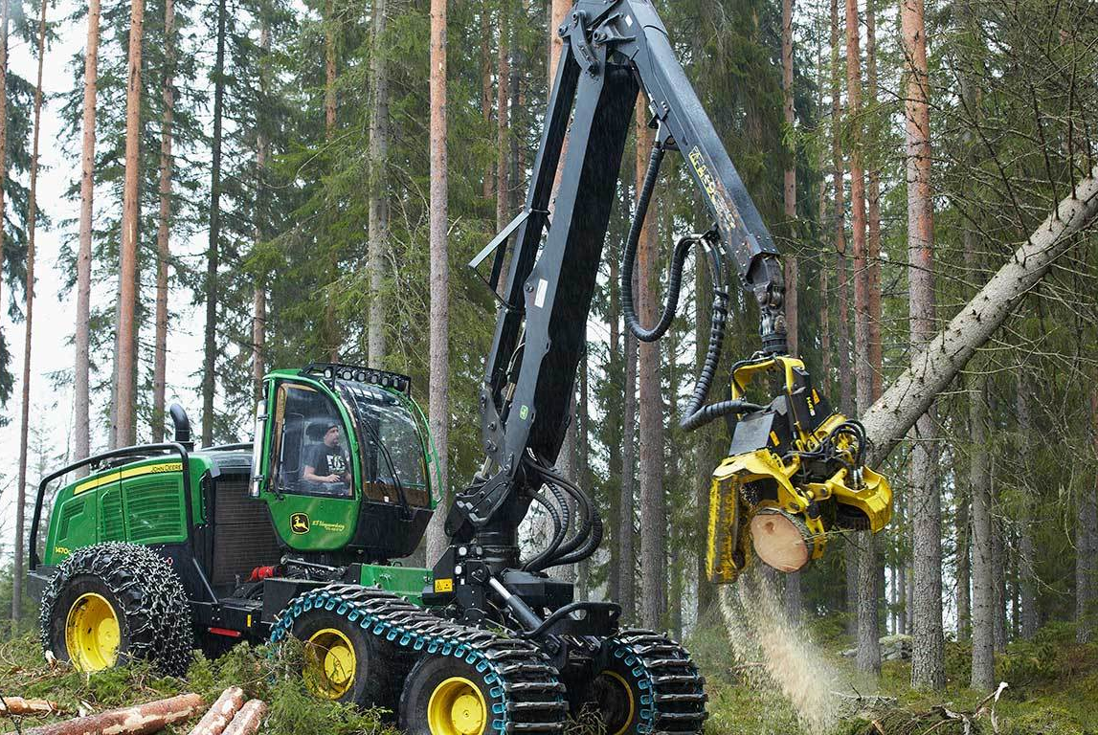
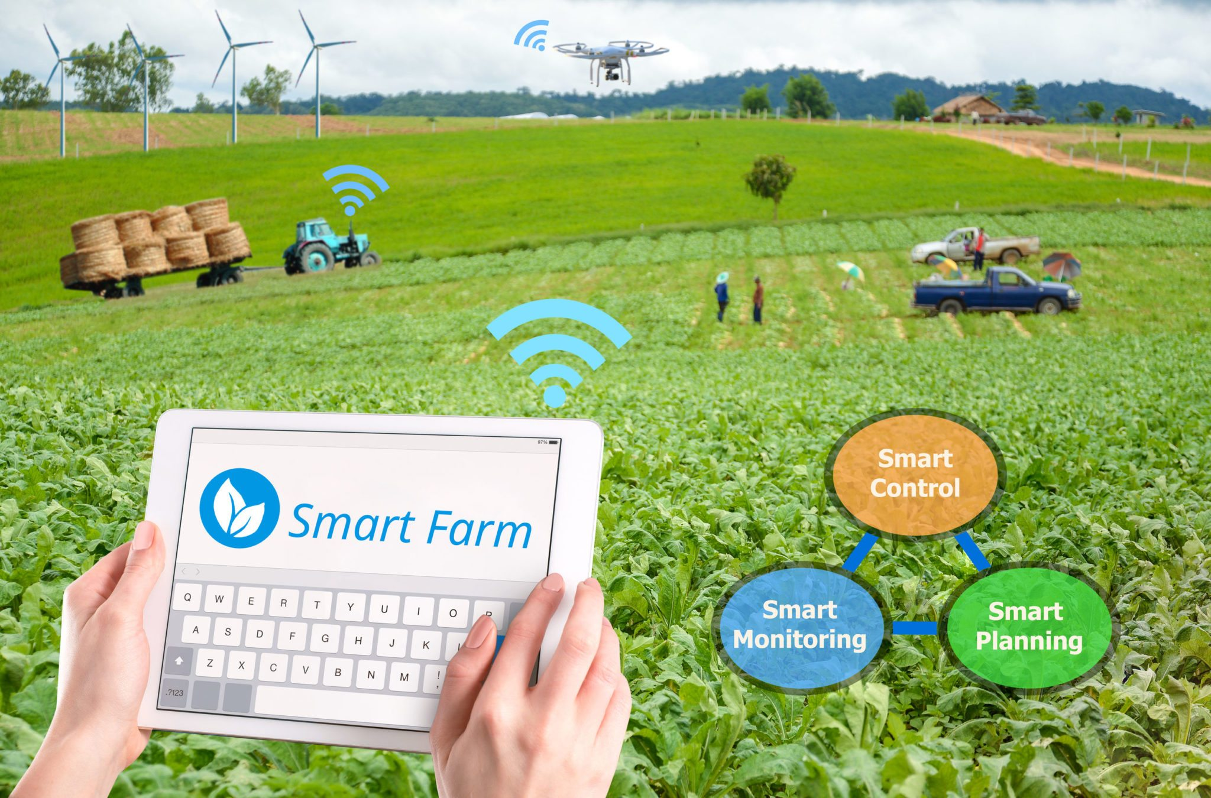
Smart farming e altri sviluppi tecnologici
Hanno la potenzialità di ridurre i rischi per la salute e la sicurezza dei lavoratori
Forza lavoro sostituita da capitale  riduzione infortuni e m.p.
Miglioramento del controllo dei processi e gestione dei sistemi di sicurezza e salute sul lavoro
Minore esposizione a sostanze pericolose e a rischi fisici
Miglioramento del «work-life balance» per gli agricoltori
Tecnologie di monitoraggio smart per la SSL
Nel settore forestale la diffusione degli harvester ridurrà drasticamente gli infortuni
Notes:
Bene… a questo punto il passo successivo è cercare di capire se questi trend possano avere implicazioni sull’argomento di nostro interesso, ovvero sulla SSL.
- Da questo punto di vista, ad esempio, si può ragionevolmente presupporre che la diffusione della smart farming e delle innovazioni tecnologiche porterà ad una riduzione degli infortuni e delle malattie professionali, se non altro in quanto queste innovazioni porteranno sempre più, con i pro e i contro del caso, ad una riduzione di richiesta di lavoro manuale.
Le stesse innovazioni, inoltre, sono molto spesso finalizzate proprio al controllo dei processi ed alla gestione dei sistemi di SSL, quindi da questo punto di vista non potranno che essere benvenute.
La riduzione del lavoro manuale porterà ad una progressiva riduzione all’esposizione alle sostanze chimiche pericolose ed agli agenti fisici, come il rumore, le vibrazioni, le radiazioni solari, ma anche la MMC e tutto ciò che è causa di patologie muscoloscheletriche, oggi particolarmente attenzionate per la forte crescita di denunce negli ultimi anni.
La riduzione dei carichi di lavoro in azienda potrebbe portare ad un migliore equilibrio tra lavoro e vita privata.
Saranno, già in un futuro prossimo, introdotte tecnologie di monitoraggio per la SSL come già è avvenuto o sta avvenendo in altri settori.
Per quanto riguarda il settore forestale, infine, la probabile diffusione degli harvester, queste macchine che sostituiscono il classico lavoro del boscaiolo con la motosega, avrà la potenzialità di ridurre sensibilmente il numero degli infortuni (almeno negli ambienti dove queste macchine possono accedere).

Slide 7
Aspetti da considerare
Le nuove tecnologie devono essere valutate
Devono essere definiti protocolli di sicurezza
Il lavoro in solitudine potrebbe aumentare
Aspetti etici nell’introduzione dell’Intelligenza Artificiale sono da considerare
Sicurezza dei dati, hacking ed altre interferenze
La formazione dovrà essere adattata alle nuove tecnologie
Notes:
Vi sono, però, anche degli aspetti che potrebbero costituire delle controindicazioni all’introduzione delle tecnologie smart e che occorre considerare con attenzione.
Le nuove tecnologie, cioè, devono essere valutate attentamente già prima di essere introdotte. E questo credo che sia un compito nostro e delle industrie e case costruttrici che lavorano costantemente per innovare i loro prodotti.
A questo proposito andranno sviluppati dei veri e propri protocolli di sicurezza, da seguire prima di dare il via libera all’uso di strumenti innovativi.
Un problema che potrebbe essere accentuato nel futuro è quello del lavoro in solitudine, già ampiamente diffuso nel settore agricolo e che comporta diversi problemi, soprattutto in termini di gestione delle emergenze di carattere sanitario.
L’introduzione dell’Intelligenza Artificiale e dell’uso dei cosiddetti Big Data sono altri aspetti da considerare con attenzione, anche per i risvolti etici che possono determinarsi.
Inoltre, l’inevitabile introduzione di sistemi digitali in rete, sottopone anche l’agricoltura al rischio di hacking e alla sicurezza dei dati. Immaginate, ad esempio, cosa potrebbe accadere se un hacker riuscisse ad entrare nel sistema di guida computerizzato di un trattore senza conducente o comunque di una macchina agricola gestita dal computer.
Ultimo aspetto, non certo per importanza, riguarda la necessità sempre maggiore di un supporto formativo agli operatori del settore. L’introduzione di certe tecnologie, infatti, renderà l’agricoltura (almeno quella professionale, cioè competitiva sui mercati) non più un settore adatto a persone poco istruite, ma richiederà specializzazioni sempre maggiori e aggiornamenti nelle conoscenze.

Slide 8
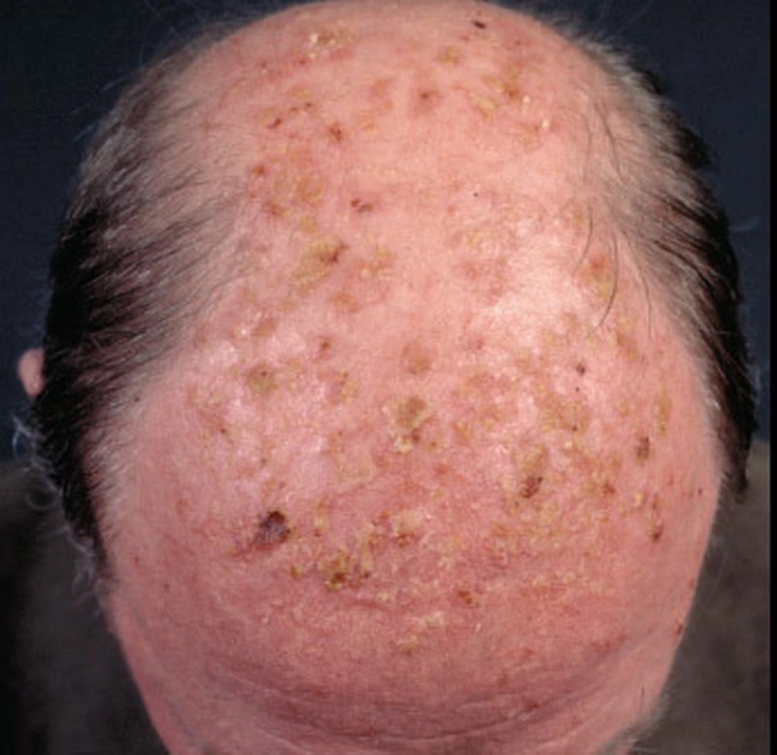
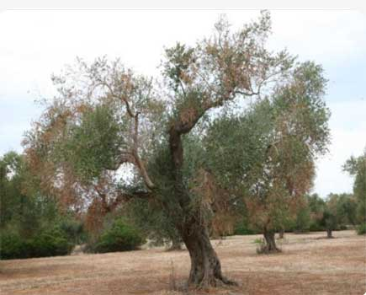
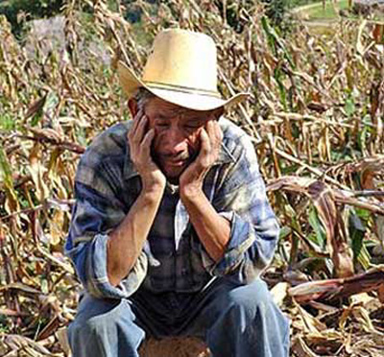
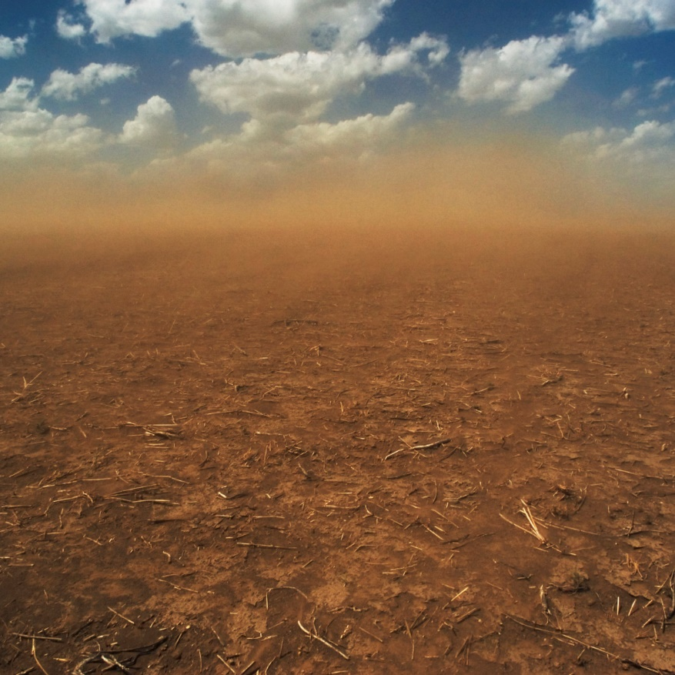
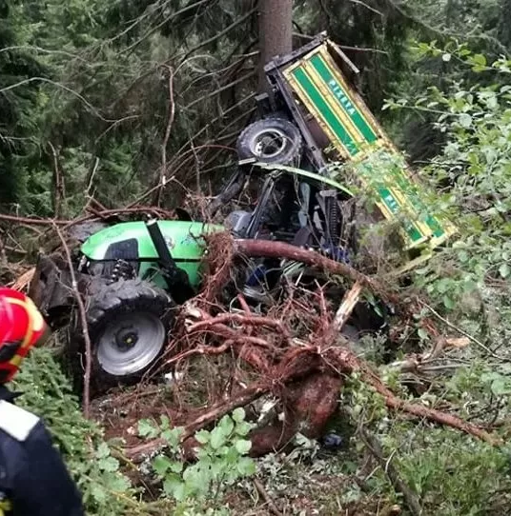
Impatto dei cambiamenti climatici nella SSL in agricoltura
Eventi climatici estremi
Maggiore rischio di incidenti, stress, pressioni finanziarie
Esposizione al caldo
Aumento tumori della pelle, disidratazione, cambiamento nei modelli di lavoro
Diffusione di malattie da insetti e parassiti
Nuove malattie si stanno diffondendo
Maggiore esposizione a polvere
La siccità aumenta il rischio
Salute mentale
Distress, perdite finanziarie e altri problemi correlati (imprenditori agricoli)
Notes:
Riguardo i cambiamenti climatici molti effetti anche in termini di SSL sono già evidenti.
Assistiamo sempre più frequentemente a incidenti causati direttamente o indirettamente da eventi meteorici estremi (come persone colpite da fulmini, o da alberi schiantati dal vento e così via. Ma gli stessi eventi o solo la paura che si presentino espone gli agricoltori a maggiore rischio da stress. Sempre più spesso, inoltre, si sente l’esigenza di assicurarsi contro questi eventi e ciò comporta, quanto meno, un aggravio dal punto di vista finanziario.
Dal punto di vista dell’esposizione al sole, anche per i noti problemi allo strato di ozono, cominciano ad evidenziarsi sempre più spesso problemi di tumori della pelle in agricoltori. Il caldo intenso, inoltre, potrà costringere aziende di latitudini precedentemente non interessate, a dover rivedere completamente l’organizzazione del lavoro, specialmente per quanto riguarda gli orari lavorativi, in quanto la fascia oraria con calore insopportabile tenderà ad allargarsi.
Molto probabilmente si assisterà con sempre maggiore frequenza alla diffusione di malattie (fitopatologie o malattie che colpiscono allevamenti zootecnici) nuove o provenienti da altri luoghi: questo vuoi per i cambiamenti del clima, vuoi per i trasporti internazionali (un esempio recente e drammatico è quello della Xylella).
Potrebbe peggiorare il problema dell’esposizione alla polvere a causa del protrarsi dei periodi di siccità, anche a latitudini fino a pochi anni fa impensabili.
Tutto ciò, inoltre, potrà minare la stessa salute mentale degli operatori del settore con problemi legati al distress, alle perdite finanziarie reali o potenziali e ad altri problemi correlati. Questo sarà un problema che riguarderà in primo luogo gli imprenditori agricoli, ma anche gli stessi lavoratori: ad esempio un lavoratore stagionale sentirà sempre più minacciata la sua sicurezza occupazionale, anche a causa di problemi climatici come il rischio di alluvioni, incendi , ecc. con perdita totale delle produzioni e quindi perdita anche del lavoro.

Slide 9
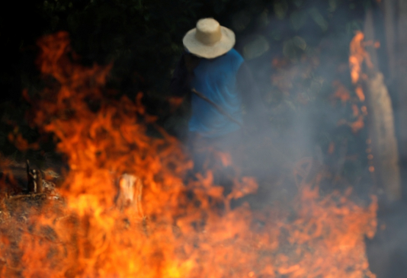
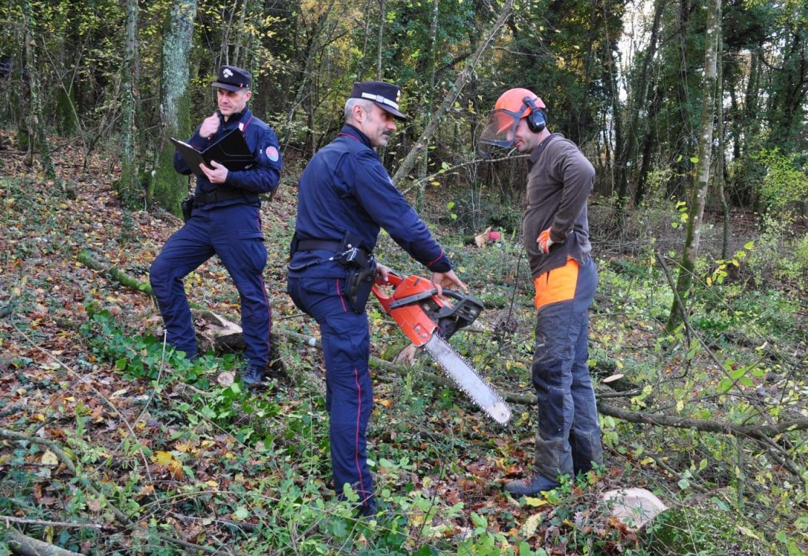
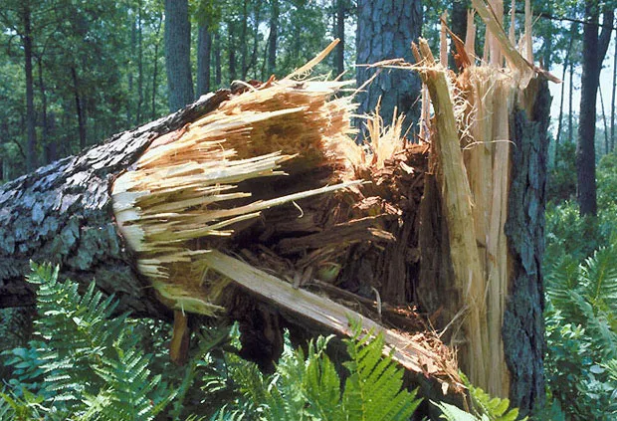
Impatto dei cambiamenti climatici nella SSL nel settore forestale
Eventi climatici estremi
L’aumento di incendi, tempeste e frane ha portato ad un aumento di incidenti negli ultimi anni
Condizioni di siccità
Caduta di rami, rottura di tronchi
Salute mentale
Distress, perdite finanziarie e altri problemi correlati (imprenditori forestali)
Notes:
Anche nel settore forestale i cambiamenti climatici potrebbero portare ad un peggioramento delle condizioni di SSL.
Ad esempio si potrebbe assistere, come già in altre parti del mondo, come la California, a incendi sempre più vasti e disastrosi, a problemi legati al dissesto idrogeologico con frane, smottamenti, allagamenti, esondazioni e rischi per la sicurezza degli operatori
Una maggiore siccità è anche causa di un aumento degli schianti di alberi per rottura dei tronchi o anche di semplice caduta di rami secchi con potenziali infortuni ai lavoratori
Infine, anche qui, si potrebbe constatare un aumento di problemi di salute mentale per, più o meno, le stesse cause viste per l’agricoltura.

Slide 10
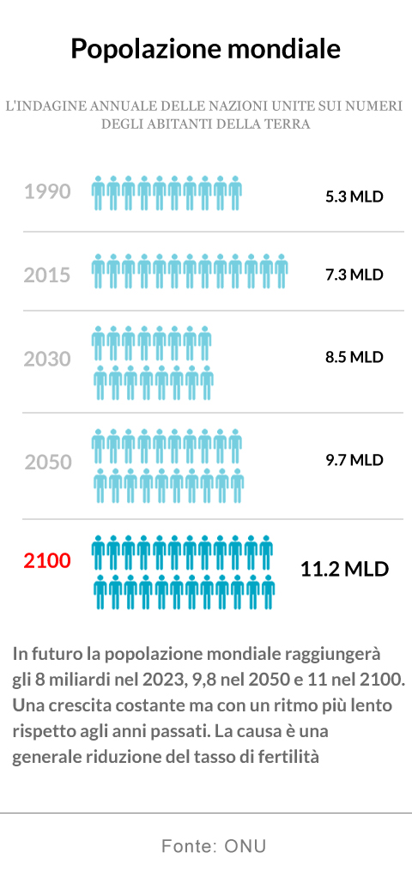
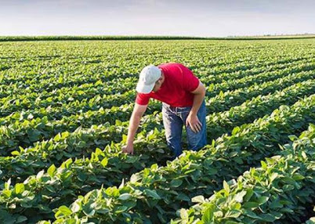
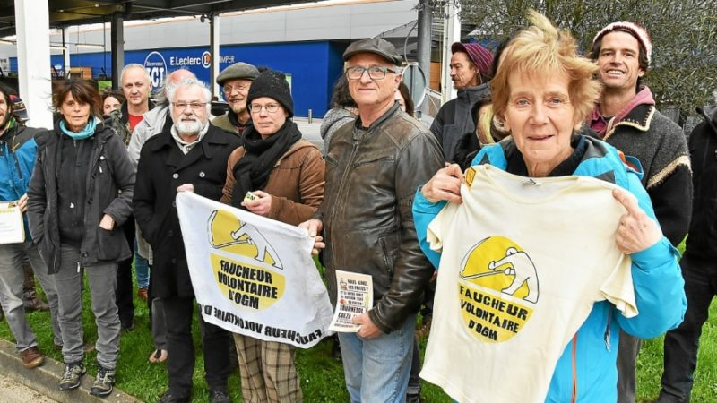
Cambiamenti sociali e SSL
Aumento di domanda di prodotti alimentari
Stress, occupazione meno gratificante, aumento della complessità dei compiti
Aumento dell’agricoltura biologica
Aumento della richiesta di manodopera
Aumento dell’attivismo contro gli agricoltori
Stress psicosociale
Notes:
Per quanto riguarda i cambiamenti sociali ai quali stiamo assistendo ormai da qualche decennio, il principale problema riguarda l’incremento della popolazione mondiale.
- Almeno fin quando non è arrivato il Covid si prevedeva una trend di crescita dalle attuali circa 7 miliardi di persone a oltre 9 miliardi nel 2050. A ciò corrisponde un forte incremento di domanda per prodotti alimentari al quale però si contrappongono fattori quali la continua perdita di fertilità dei suoli agricoli, la perdita di superficie coltivabile per fenomeni quali il consumo dei suoli, il land grabbing, l’innalzamento del livello medio marino dovuto allo scioglimento dei giacci, ecc. Tutti fattori questi che non potranno che incrementare lo stress per gli agricoltori sempre più chiamati a rispondere a nuove domande e a nuove esigenze di mercato.
Un fenomeno in crescita è quello dell’agricoltura biologica. Questa, di per se, non potrà essere nel futuro la soluzione ai problemi ambientali, proprio a causa della crescita della domanda per prodotti alimentari vista prima, alla quale questo tipo di agricoltura non è obiettivamente in grado di rispondere. Nel suo piccolo, però, questo settore potrà continuare ad assorbire manodopera meno specializzata.
Infine un aspetto da non sottovalutare riguarda la crescita dell’attivismo contro gli agricoltori, visti troppo spesso come causa di mali ambientali, tra uso di prodotti chimici, ogm e così via. Ovviamente anche questo non potrà che avere conseguenze negative sul benessere psichico dei lavoratori del settore.

Slide 11
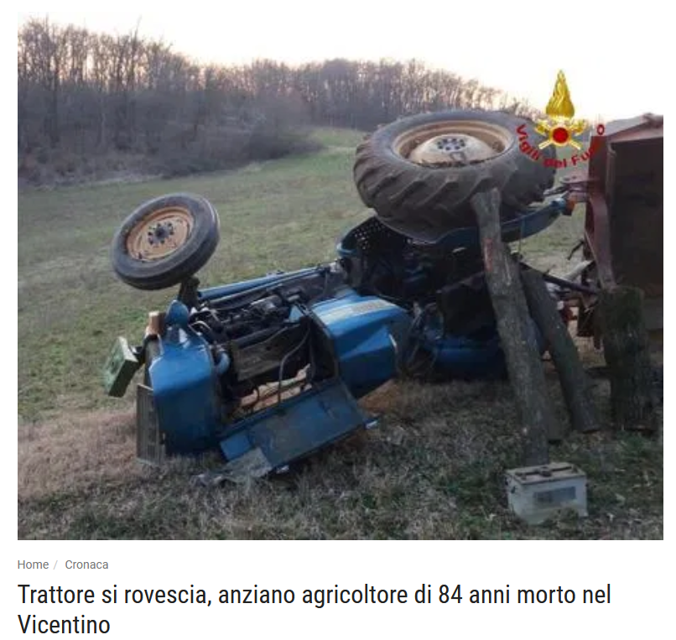
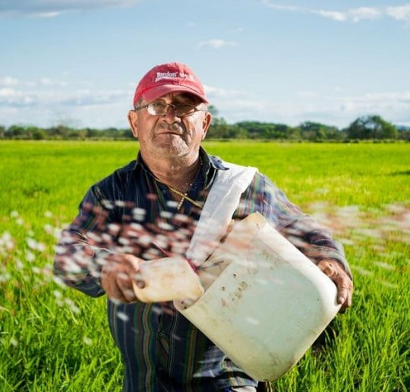
Trend del mercato del lavoro e impatto sulla SSL
Multi-occupazione degli agricoltori
Maggiore rischio di incidenti, Stress
Coltivatori diretti
Non compresi nelle statistiche degli infortuni e m.p., non assicurati, la direttiva quadro europea non copre i coltivatori diretti
Pensionati e over 65
Più soggetti a incidenti e m.p., minore formazione
Notes:
Infine, dal punto di vista dei cambiamenti del mercato del lavoro, impatti sulla SSL potranno derivare da diversi fattori.
- Uno di questi, già ampiamente diffuso nel nostro Paese, è costituito dalla multi occupazione degli agricoltori: molto spesso chi lavora in campagna è costretto ad integrare il proprio reddito con altre attività. Oppure che svolge altre attività si vede costretto a lavorare la terra, magari ereditata dai propri genitori. Si crea così uno sbilanciamento tra lavoro e vita privata e, soprattutto, si dedicano al lavoro agricolo ritagli di tempo che spesso vedono il lavoratore già stanco o distratto da altre attività, o magari costretto a lavorare in fretta per carenza di tempo. Tutto ciò, come ben sappiamo, impatta negativamente sulla SSL.
Altro problema che caratterizza già adesso il settore è la numerosa presenza di ditte individuali, di coltivatori diretti, cioè, che lavorano nella propria azienda da soli o col supporto dei familiari, non rientrando negli obblighi di legge come quelli definiti dalla direttiva quadro e quindi dal D.Lgs. 81/08. Quasi sempre non sono neanche assicurati e i loro infortuni non rientrano nei dati statistici. Da questo punto di vista a livello europeo qualcosa è già stato fatto in altri settori, per esempio in edilizia, e il gruppo di lavoro EU-OSHA propone di intervenire normando anche queste situazioni per quanto riguarda gli aspetti di SSL.
Anche l’aumento dell’età media degli occupati in agricoltura è abbastanza evidente: quel cambiamento generazionale di cui parlavamo e alla base della modernizzazione del settore, non è ancora presente in agricoltura e ciò si riflette in un maggior numero di infortuni che, non a caso, spesso colpiscono persone anziane. Analogo discorso potrebbe essere fatto sull’età media del parco macchine. Occorre considerare inoltre che la scarsa presenza di giovani spesso corrisponde anche ad una scarsa scolarizzazione degli addetti. Non è pensabile quindi che persone così anziane possano essere interessate o avere la capacità di introdurre tutte quelle innovazioni che potrebbero migliorare anche gli aspetti di SSL.

Slide 12
Conclusioni
Agricoltura e foreste restano tra i settori più pericolosi!
La sottostima degli infortuni è uno dei maggiori problemi
L’impatto delle nuove tecnologie comporterà aspetti diversi:
Basso assorbimento di manodopera
Divisione digitale
Processi più complicati
…
Una maggiore attenzione dovrà essere posta verso i coltivatori diretti, includendoli nelle strategie di SSL!
Notes:
- Per concludere è ancora certo che i settori agricolo e forestale restano tra quelli a più alto rischio per i lavoratori. Dipende anche da noi far scendere questi livelli di rischio nell’agricoltura del futuro.
Uno dei maggiori problemi rimane la forte sottostima degli infortuni nel settore. E questo è anche dovuto a quando detto poco fa in merito alla mancanza di obblighi assicurativi per una vasta fetta di popolazione agricola.
Le nuove tecnologie ci possono venire incontro dal punto di vista della riduzione dei rischi per la SSL, ma occorre comunque valutarle attentamente prima di metterle in campo. Consentiranno una riduzione di richiesta di manodopera, ma, nel contempo, una maggiore richiesta di formazione verso gli addetti ai lavori. Le cause, come detto, sono diverse, ma riconducibili soprattutto alla digitalizzazione e conseguente «divisione digitale» e all’introduzione di processi più complessi richiedenti sempre maggiori capacità intellettuali.
La normativa, infine, non potrà più trascurare i coltivatori diretti in quanto resterebbe scoperta dalla tutela della SSL una fetta di popolazione sempre più vasta.

Slide 13
Sviluppi futuri
Centro sperimentale-dimostrativo su SSL in agricoltura
RIPRESA – Rete Italiana per la PRomozionE della Sicurezza in Agricoltura
Meta RLS – Mentore in Agricoltura
Smartgrids – Sistema smart per la gestione della sicurezza degli operatori in ambienti di lavoro con macchine mobili operatrici comandate a distanza
…
Notes:
Infine, tornando ad un futuro molto più prossimo, vorrei fare un cenno ad alcuni progetti che stiamo terminando o avviando in questo periodo….

Slide 14
Sviluppi futuri

Slide 15
Grazie per l’attenzione
Università degli Studi della Tuscia
Dipartimento di Scienze Agrarie e Forestali
Laboratorio di Ergonomia e Sicurezza del Lavoro
www.ergolab-unitus.com

